Slide 1
Märgalad ja põllumajandus
Aleksei Lotman
ELF

Slide 2
Selle aasta märgalade päev
Teema – märgalad ja põllumajandus
  Seotud rahvusvahelise peretalude aastaga
Rõhutab
  Märgalade tähtsust põllumajandusele
  Märgalade ja põllumajanduse ajaloolist seost
  Põllumajanduse survet märgaladele
  Märgalade säästva põllumajandusliku kasutuse võimalikkust

Slide 3
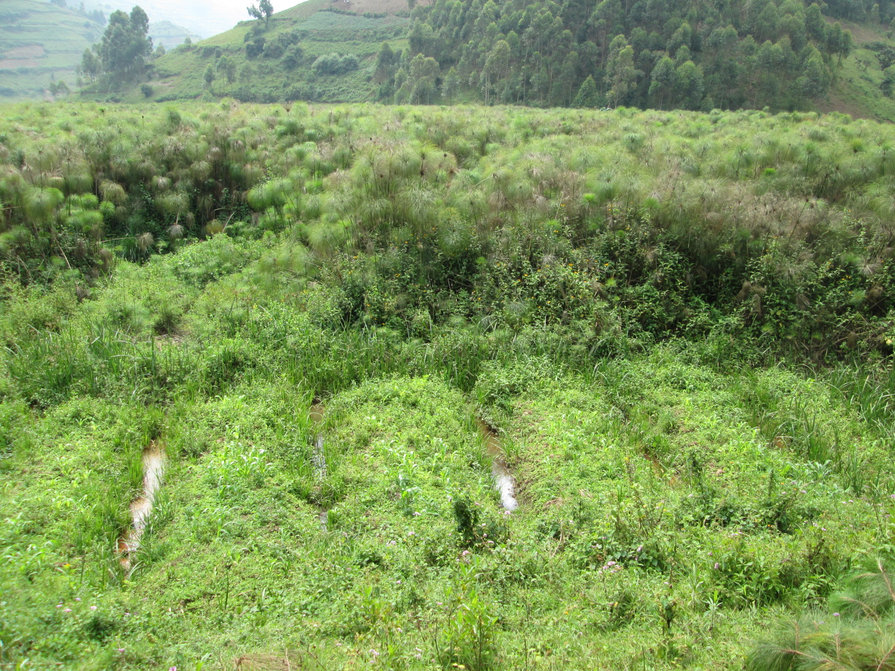
Põllumamajanduse märjad juured
Mesopotaamia
Niiluse delta ja lamm
Hiina suure jõed
Indus ja Ganges
Uus-Guinea mäestikusood
Saheli ja Sahaara oaasid
Kesk- ja Lõuna-Ameerika soised metsad
Oaasid ja lammid rändkarjakasvatajate elus

Slide 4
Põllumajanduse ja märgalade kaitse konfliktid
Kuivendus, sh.
  Sooheinamaade muutmine drenaažiga uudismaadeks
  Poldrid
  Väikemärgalade kadu põllumajandusmaastikus
  Turbakaevandamine
Saastamine
Võõrliigid
Vee ärajuhtimine
Soometsade raadamine

Slide 5
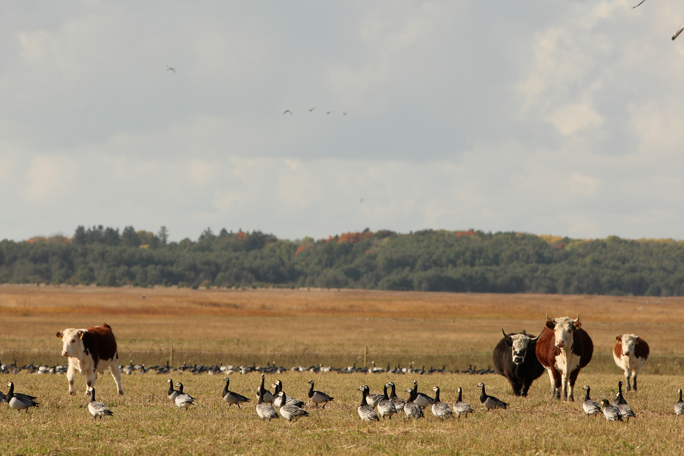
Põllumajandus ja märgalade säästev kasutus
Märgalade pärandkooslused
  Luhad
  Sooniidud
  Rannaniidud
Probleemid
  Looduskaitselised
  Majanduslikud
  Tehnoloogilised
  Bürokraatlikud

Slide 6
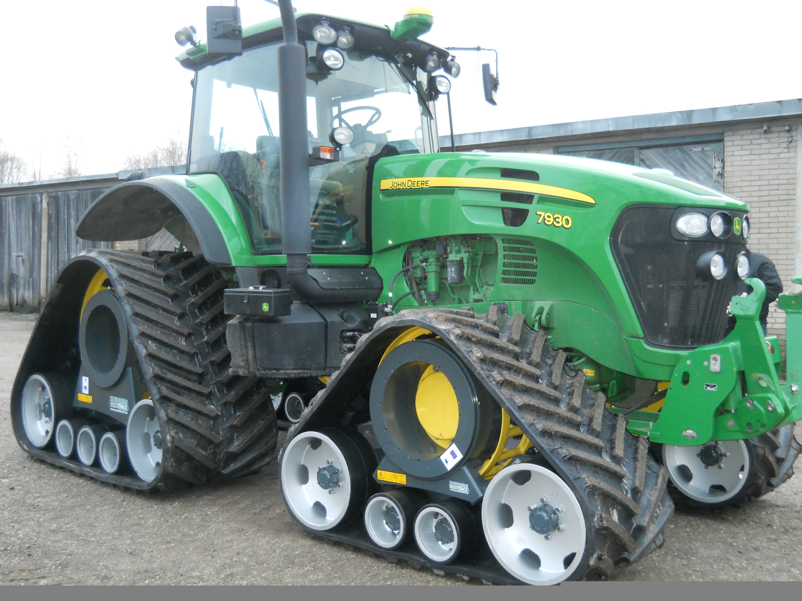
...lahendused
Arendada märgalasõbralikku loomakasvatust (meie tingimustes eelkõige lihaveisekasvatust)
Panustada märgalasõbralikku niitmis- ja koristustehnikasse
Võtta söödaks sobimatu või sellest üle jääv biomass kasutusse energiatoormena
Lõpetada riigiasutuste poolne sigatsemine!

Slide 7
Haritav maa märgaladel
Maailmas väga levinud (eelkõige riisikasvatus, aga mitte ainult)
Eestis vähe levinud, eelkõige aiandusena
  Siiski on Peipsi-äärsete vanausuliste sibulakultuur väga omapärane, annab kvaliteetset toodangut ja tõenaoliselt omab tähtsust ka kohaliku elurikkuse jaoks (mudakonn)
  Täna ei saa põllumajandustoetusi, mis on rumal ja ebaõiglane

Slide 8
Väikemärgalad põllumajandusmaastikus
Milleks need head on?
  Elurikkus
  Veesaaste vähendamine
  Vee hoidmine
Milles probleem?
  Puuduvad eesmärgipärastatud toetused Maaelu arengukavas
  Vesikondade majandamiskavad ei näe samuti ette väikemärgalade kaitset, taastamist või rajamist

Slide 9
Põllumajandus kuivendatud turvasmuldadel
Kuivendatud turvasmullad mineraliseeruvad, eriti haritava maa korral
Täna nende maade haritavana kasutamine tihti ka ebamajanduslik
Rohumaana kasutus ehk mõistlikum, kuigi siingi on küsimus, kas rohul on piisavalt kasutust
  Püsirohumaadeks muutmist näeb ette ka uue MAK eelnõu
Mõistlik oleks ka vee taseme tõstmine, mis pidurdaks turba mineraliseerimist
  Seda paraku ei kavanda ei MAK ega vesikondade kavad

Slide 10
Lõpetuseks
Märgalade mõistlik põllumajanduslik kasutus on võimalik
Kasutades suures ulatuses ning asjakohastel juhtudel taastades märgalade pärandkooslusi kaitseme elurikkust ja parandame toidujulgeolekut
Väikemärgalade kaitse, taastamine ja rajamine põllumajandusmaastikus hoiaks elurikkust ning kaitseks veekeskkonda
Turvasmuldade põllumajanduslik kasutus on mõistlik eelkõige märgade rohumaadena

